Slide 1

Professor: Leonilson Souza
CorelDraw

Slide 2
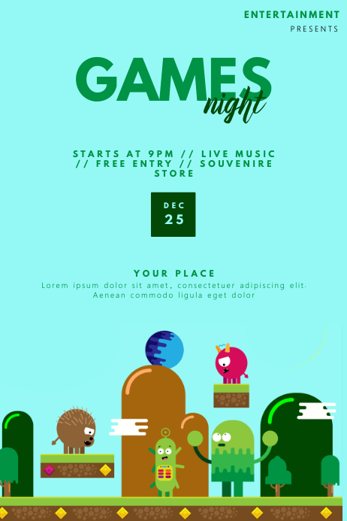

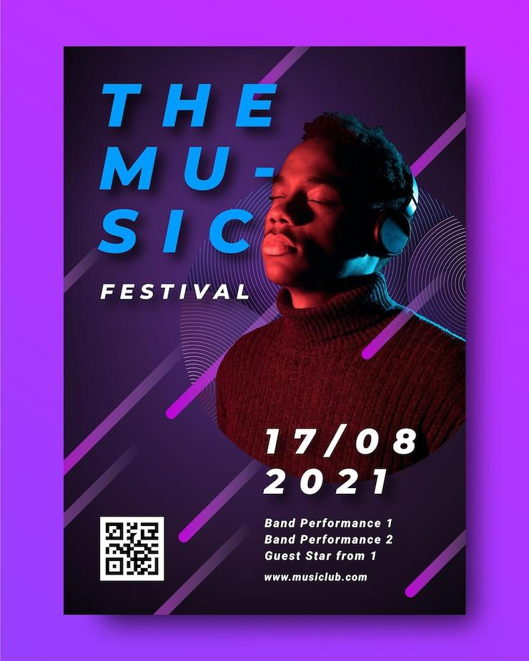

ATIVIDADE
1. Criar um Cartaz de Evento Fictício
Tema livre: show, festa, feira, lançamento, aula especial, etc.
Devem usar: formas, textos, cores, efeitos (como sombra, lente), organização visual e composição.
Dica: Incentive o uso de alinhamento e agrupamento para manter tudo organizado.

Slide 3



ATIVIDADE
2. Criação de Logotipo Pessoal ou de uma Marca Fictícia
Nome + símbolo (ícone simples)
Aplicar: combinação de formas, curvas, tipografia, solda/aparar/interseção.
Dica: Pode ser para uma empresa de “salgados”, “pet shop”, “loja geek”, etc.

Slide 4
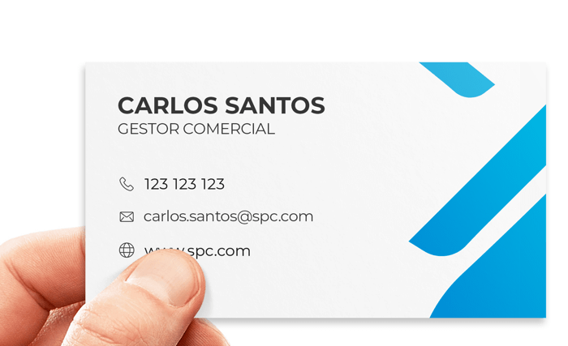
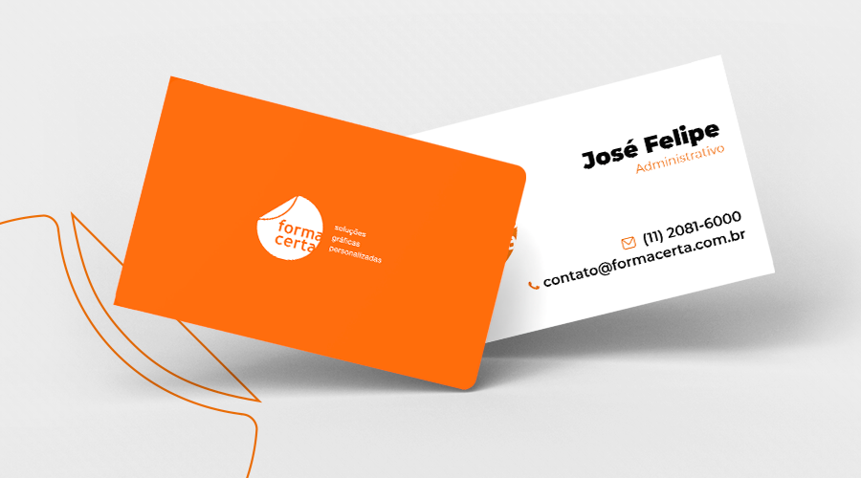
ATIVIDADE
3. Criar um Cartão de Visita Criativo
Nome fictício, cargo, telefone, e-mail e rede social
Aplicar: alinhamento, tipografia, ícones simples, composição visual.
Bônus: Estimule a criação de frente e verso.

